Slide 1
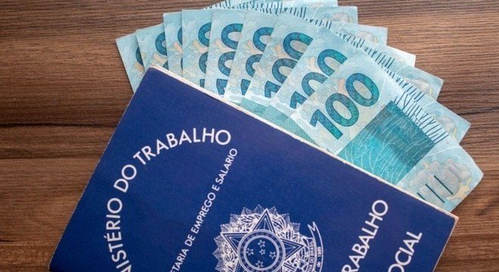
EMPREGO E RENDA

Slide 2
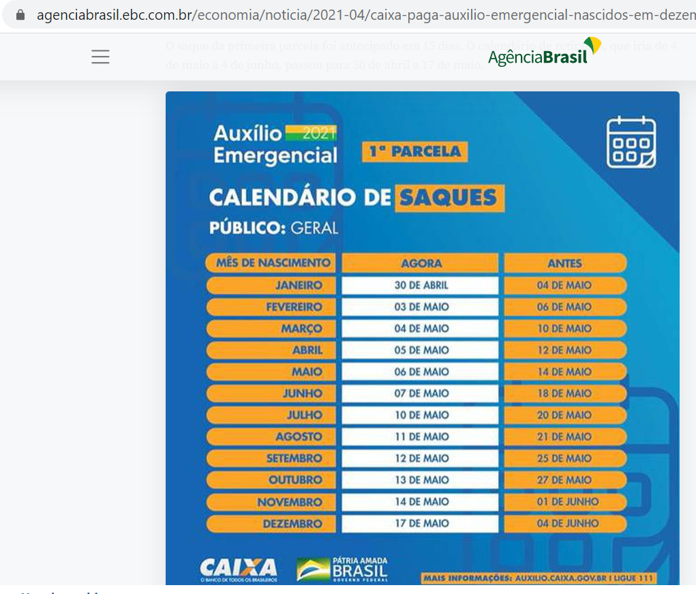
AUXÍLIO
https://agenciabrasil.ebc.com.br/economia/noticia/2021-04/caixa-paga-auxilio-emergencial-nascidos-em-dezembro

Slide 3
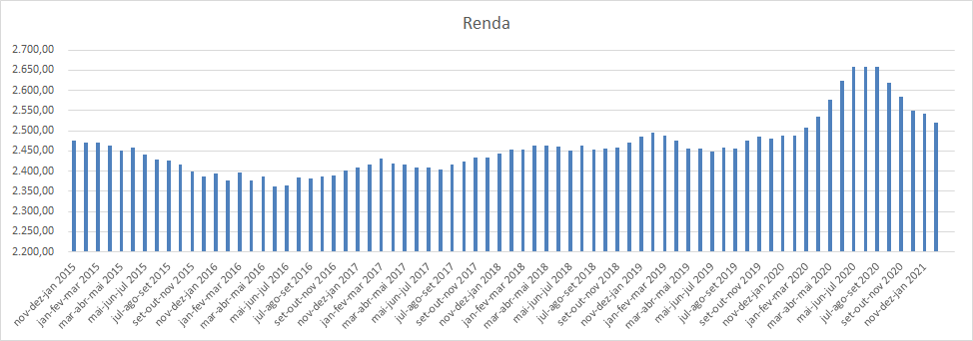
RENDA
https://www.ibge.gov.br/estatisticas/multidominio/condicoes-de-vida-desigualdade-e-pobreza/9171-pesquisa-nacional-por-amostra-de-domicilios-continua-mensal.html?edicao=30593&t=series-historicas

Slide 4
DESOCUPAÇÃO
https://www.ibge.gov.br/estatisticas/multidominio/condicoes-de-vida-desigualdade-e-pobreza/9171-pesquisa-nacional-por-amostra-de-domicilios-continua-mensal.html?edicao=30593&t=series-historicas

Slide 5
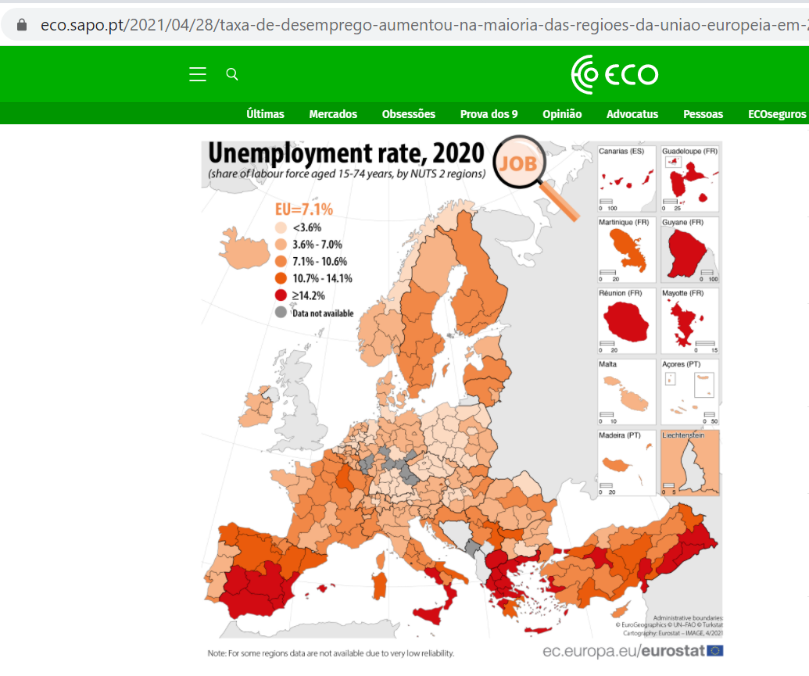
DESEMPREGO
https://eco.sapo.pt/2021/04/28/taxa-de-desemprego-aumentou-na-maioria-das-regioes-da-uniao-europeia-em-2020/

Slide 6

ARRECADAÇÃO E GOVERNO

Slide 7
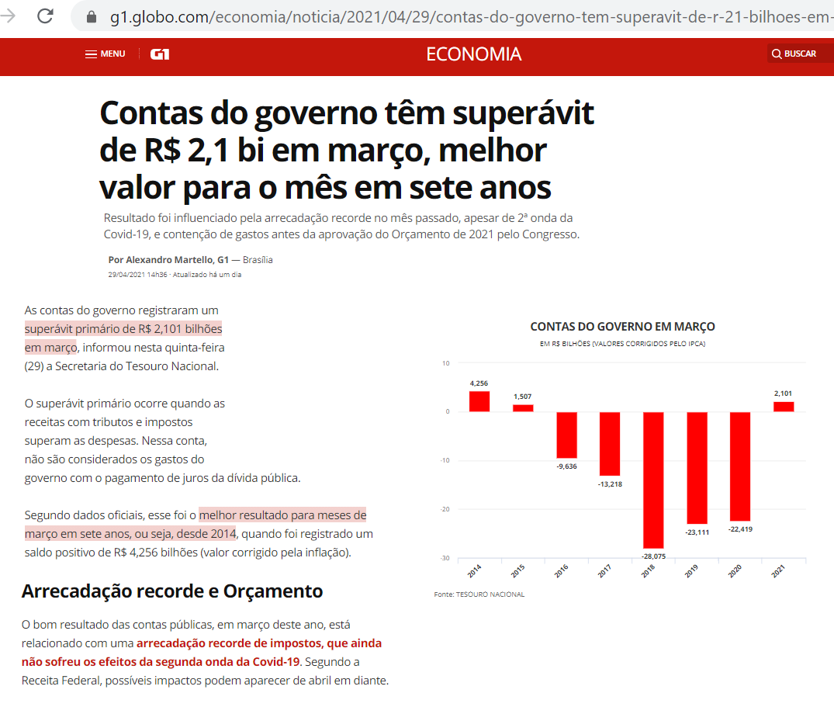
ARRECADAÇÃO
https://g1.globo.com/economia/noticia/2021/04/29/contas-do-governo-tem-superavit-de-r-21-bilhoes-em-marco-melhor-valor-para-o-mes-em-sete-anos.ghtml

Slide 8

INADIMPLÊNCIA

Slide 9
CONSUMIDOR
https://www.portaldocomercio.org.br/publicacoes/pesquisa-de-endividamento-e-inadimplencia-do-consumidor-peic-marco-de-2021/334011

Slide 10
CONSUMIDOR
https://www.portaldocomercio.org.br/publicacoes/pesquisa-de-endividamento-e-inadimplencia-do-consumidor-peic-marco-de-2021/334011

Slide 11
CONSUMIDOR
https://www.portaldocomercio.org.br/publicacoes/pesquisa-de-endividamento-e-inadimplencia-do-consumidor-peic-marco-de-2021/334011

Slide 12
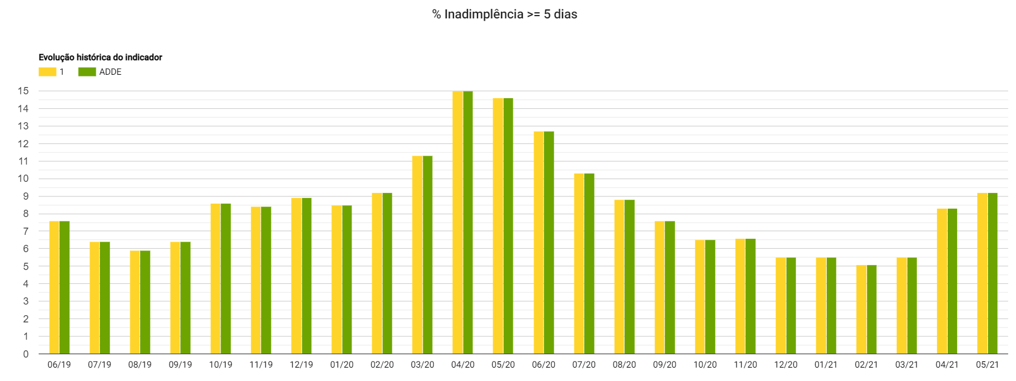
LOJAS
Fonte: ADDE Indicadores

Slide 13

INDÚSTRIA

Slide 14
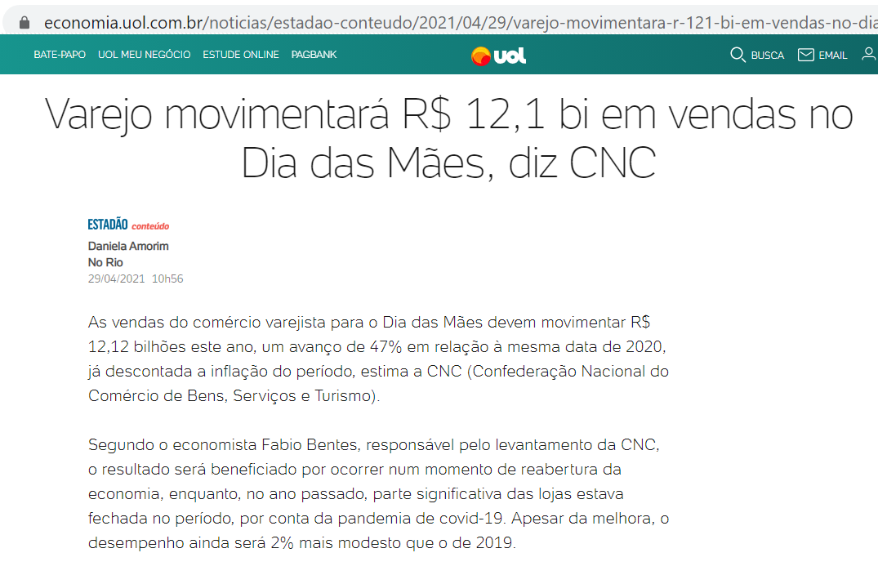
VAREJO
https://economia.uol.com.br/noticias/estadao-conteudo/2021/04/29/varejo-movimentara-r-121-bi-em-vendas-no-dia-das-maes-47-ante-2020-diz-cnc.htm

Slide 15
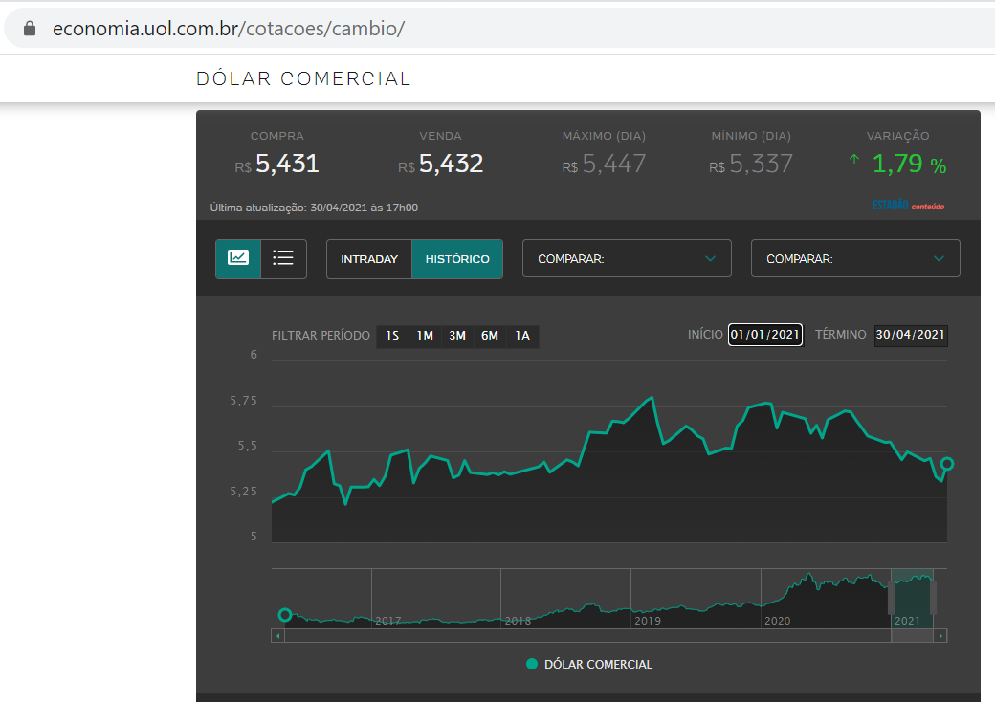
DÓLAR
https://economia.uol.com.br/cotacoes/cambio/

Slide 16
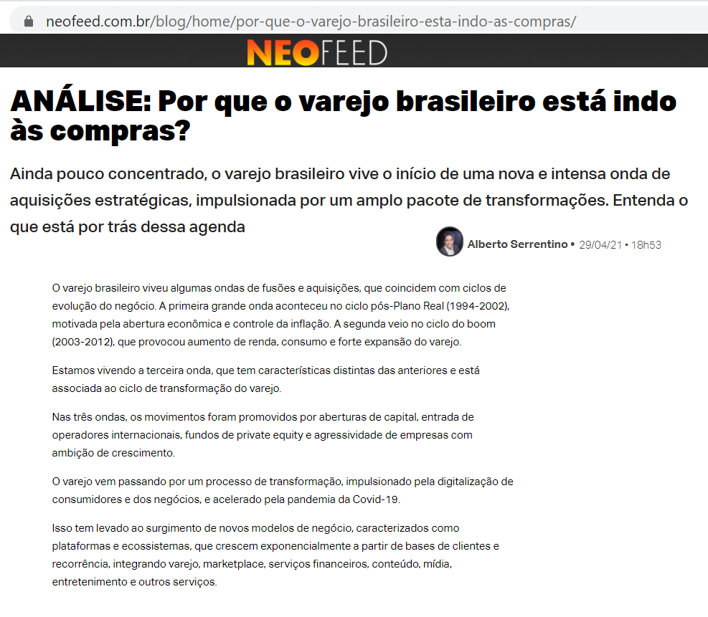
AQUISIÇÕES
https://neofeed.com.br/blog/home/por-que-o-varejo-brasileiro-esta-indo-as-compras/

